Slide 1
Sviluppo di server web e sistema di caching per contenuti dinamici
Relatore: prof. Giuseppe Pappalardo
Salvatore Tomaselli

Slide 2

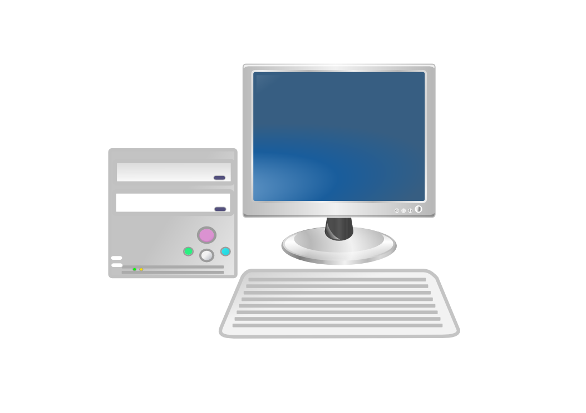



Server web

Slide 3
HTTP/1.1
Implementazione del lato server in C
  Upload di file
  Virtual host
  Connessioni persistenti e pipeline
  Caching
  Contenuti parziali

Slide 4
DAV
Estensione di HTTP/1.1
Creazione directory
Spostamento e copia
Eliminazione
Controllo di accesso basato sul meccanismo di HTTP

Slide 5
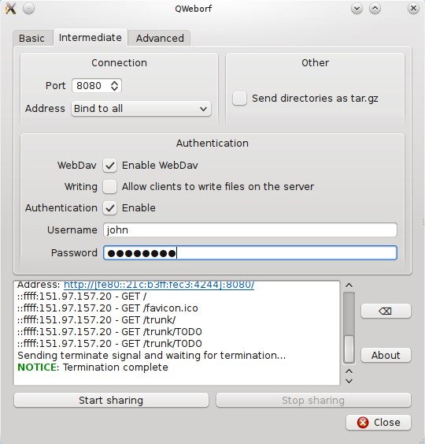
Utilizzi
Condivisione rapida di file e directory.
Ambiente di test.
Dispositivi embedded.
  inetd
Server di produzione.

Slide 6
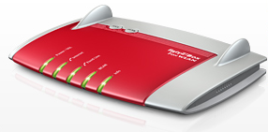
Utilizzi reali
Stimate almeno 120 installazioni (dati da Ubuntu e Debian).
Usato nella distribuzione “Freetz” su device embedded.
Server di test per lo sviluppo di apt-get in Debian.

Slide 7
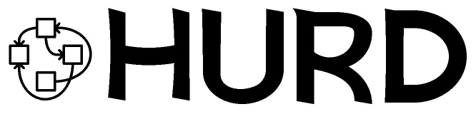




Posix
API ben definita e standardizzata.
Compatibilità sorgente su tutti i sistemi POSIX.
GNU Autotools.

Slide 8
Struttura
Lista di connessioni
Thread
Parser
Buffer
Cache
CGI
Listen
Shaper
Cache

Slide 9
Pagine interattive
Protocollo CGI
  Pagina interattiva generata da un processo figlio.
  Pipeline e variabili di ambiente.
Timeout che termina gli eseguibili che impiegano troppo tempo.
Keep-alive

Slide 10
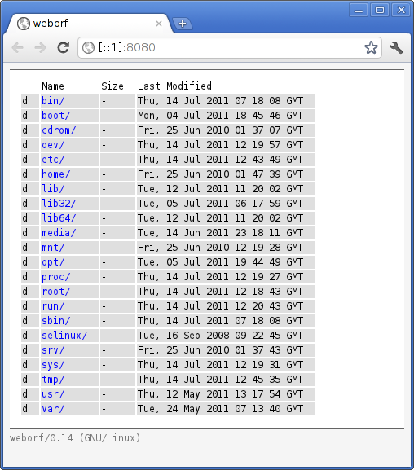
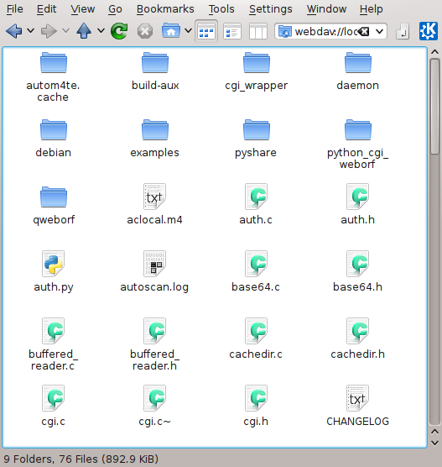
Contenuti generati dal server

Slide 11
Caching
Generare un contenuto una volta sola, e conservare il risultato.
Si segue questo approccio per inviare le liste dei files con i relativi dettagli ai client, con protocollo HTTP e DAV.
La cache deve rispecchiare l'ultimo contenuto e non essere vecchia.

Slide 12
File di cache
prefisso-inode-deviceId-mTime
La coppia inode e deviceId identifica univocamente una directory.
Mtime identifica la data di modifica della directory, rendendo automaticamente invalida la cache in caso di aggiornamenti.
Prefisso specifica il tipo di richiesta.
Lock in scrittura durante la creazione.

Slide 13
Prefisso dei file di cache
Per ogni directory è possibile effettuare richieste di diverso tipo che generano contenuti diversi.
Date | MIME | Size
1 | 0 | 1 | → | 5

Slide 14
Invalidare la cache
Si invalida automaticamente quando viene creato o rimosso un file.
Si utilizza la libreria del kernel Linux inotify per invalidare la cache nei rimanenti casi.
Si aggiorna il modification time della directory, in tempo O(1)
Si individua e rimuove il file dalla cache, in tempo O(n).

Slide 15
Limiti
Richiesta dal client
Generazione cache
Modifica directory
1 secondo
Aggiornamento mtime
Richiesta dal client

Slide 16
Comparazione di velocità
richieste/sec
richieste concorrenti

Slide 17
Conclusioni e sviluppi futuri
Circa 6 volte più veloce per i contenuti generati dal server.
Utilizzato e testato in applicazioni reali.
Sviluppo modulo per Apache2 che implementi il caching.

Slide 18
Ringraziamenti
Il relatore prof. Giuseppe Pappalardo
La mia famiglia
Gli n di quel tavolo là

